Slide 1
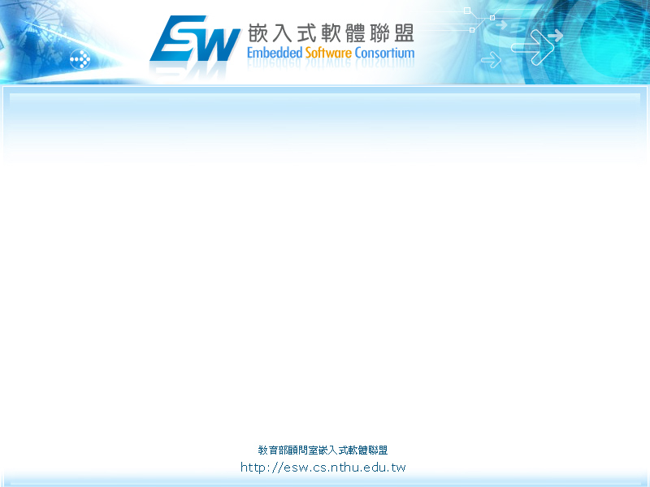

Slide 2

嵌入式軟體設計與實習 Lab-U04
Unit Code | Lab-PXA270-04-UART&Interrupt |  |  | Ver./Date | Version 1.0.50 2012-11-15
Category | Non-OS 進階
Unit Title | Creator PreSOC/PXA270 UART & Interrupt
Tasks | (1)瞭解Creator PXA270 EVM之UART運作與程式設計 (2)熟悉Creator PXA270 EVM應用Interrupt機制控制UART之程式設計
Resources | Hardware | MicroTime Creator-PXA270 EVM & Power Supply RS232 Null Modem Cable RJ45 Cable
 | Software | Cygwin與ARM toolchains for PXA270 Host連線程式：超級終端機 or putty TFTP Server
Timing | (A) Introduction – 20 minutes (B) Demonstration – 15 minutes (C) Hands-on Practicing – 30 minutes (D) Exercises- 45 minutes
Duty T. A.

Slide 3
Summary
Unit Code |  |  | Lab-PXA270-04 | 2011/08/17
編號 | 頁數 | 難易度 | 說 明 | 備 註
1 | 1 | 易 | 以不同鮑率執行Demo Program
2 | 2 | 中 | 按下Backspace按鍵刪除字元
3 | 1 | 中 | 將按下之key_pad顯示其值
4 | 2 | 難 | UART之Command Interpreter
5 | 2 | 難 | 建立UART連線與資料對傳
6
7
8
9
10

Slide 4

嵌入式軟體設計與實習 Lab-U04
Exercise 1 (1/1/易)
  題目說明
    以下列鮑率值，分別重複在polling模式與Interrupt模
    式貼上文字訊息，比較其結果與Demo Program執行之結果並解釋原因：
      (A) 1200
      (B) 38400

Slide 5
嵌入式軟體設計與實習 Lab-U04
Exercise 2 (1/2/中)
  題目說明
    執行UART連線程式時，若鍵盤按下「Backspace」鍵，終端機顯示必須刪除前次接收之字元，並調整游標至適當位置。

Slide 6
嵌入式軟體設計與實習 Lab-U04
Exercise 2 (2/2/中)
  提示
    「Backspace」鍵產生之ASCII值為 0x08
    Ctrl 組合鍵對應的ASCII值為
      Ctrl(‘A’) ~ Ctrl(‘Z’) 分別對應至1 ~ 26 (0x01 ~ 0x1A)
      例： Ctrl(‘M’)對應的ASCII值為 0x0D

Slide 7
嵌入式軟體設計與實習 Lab-U04
Exercise 3 (1/1/中)
  題目說明
    當EVM之Key_Pad 按鈕被按下時，終端機顯示按鈕
    對應之值

Slide 8
嵌入式軟體設計與實習 Lab-U04
Exercise 4 (1/2/難)
  題目說明
    自終端機以鍵盤輸入指令，使EVM執行相對應之行為
    指令內容包含「指令名稱」與「參數」兩部份，以空白字元(0x20)分隔。
    指令集如下（指令名稱大小寫不限）
指令名稱 | 參數 | 說 明 | 範 例
LED | 8-bit十六進位數值 | 使EVM之LED依參數內容點亮。 參數bit由高而低對應D16  D9， 若bit值為1，則點亮對應之LED。 | led 8f 則點亮D16、D12、D11、D10、D9。
LCD | 文字串 | 使EVM之LCD顯示文字串內容 | LCD abc123。 EVM之LCD顯示 abc123

Slide 9
嵌入式軟體設計與實習 Lab-U04
Exercise 4 (2/2/難)
  提示
    string.h
    Pointer
    Character array
    字串轉數值
    mt_main_led_set
    mt_printf

Slide 10
嵌入式軟體設計與實習 Lab-U04
Exercise 5 (1/2/難)
  題目說明
    將兩台PXA270 EVM對接連現，由其中一台EVM按下Keypad 1傳送一筆資料至另一端
    傳送端傳送的資料種類為隨機傳送，資料類型為：
      (A) 十六進位整數(32-bit)
      (B) 十進位整數(16-bit)
      (C) 文字串資料
    傳送端須在LCD顯示「S: “內容”」，內容為傳遞的資料
    接收端須在LCD顯示「R: “內容”」，內容為接收的資料

Slide 11
嵌入式軟體設計與實習 Lab-U04
Exercise 5 (2/2/難)
  提示
    本程式支援 C Standard Library (含 random相關函數)
    建議設計適當之Network Protocol
    注意資料型態、資料長度
    修改 uart.c中的UART的ISR (optional)

Slide 12

嵌入式軟體設計與實習
Creator/PreSOC-PXA270 LAB-U04 Exercises
The End

